Slide 1
Os Lusíadas
Professora: Adriana Sussa

Slide 2
Vida e obra de Luís de Camões
Camões escreveu também três autos (ou comédias): Anfitriões, El-Rei Seleuco (ambas em verso) e Filodemo (em prosa e em verso).
Em 1572, nesta obra encontram-se poesias da lírica tradicional (redondilhas) e da corrente renascentista (sonetos, canções, sextinas, odes, éclogas, elegias, entre outras);

Slide 3
Os Lusíadas são um poema épico (texto narrativo em verso), que imita os modelos da antiguidade greco-latina (Odisseia e Ilíada de Homero e Eneida de Virgílio)
ESTRUTURA INTERNA
Obedecendo às regras do género épico, Os Lusíadas dividem-se em quatro partes:
Proposição- O poeta apresenta o assunto e o herói do poema (Canto I, 1 - 3).
Invocação-O poeta invoca as ninfas do Tejo, pedindo-lhes inspiração para escrever o poema (Canto I, 4 - 5).
Dedicatória -O poeta dedica o poema ao rei D. Sebastião (Canto I, ).
Narração-Narração da ação (Canto I, 19 - até ao final do poema);inicia-se in medias res, ou seja, no meio da ação e engloba vários planos narrativos.

Slide 4
ESTRUTURA EXTERNA 10 CANTOS Correspondem a 10 partes, do Canto I ao Canto X.
Estrofes -A estrofe em Os Lusíadas recebe o nome de estância. Os Lusíadas são compostos por 1102 estrofes. Cada estrofe é uma oitava, isto é, tem oito versos.
Versos-Cada verso tem dez sílabas métricas - decassílabos, predominando o decassílabo heroico (acentos na 6.ª e 10.ª sílabas).
Ex.: As / ar /mas / e os / ba / rões / a / ssi / na / la / dos

Slide 5
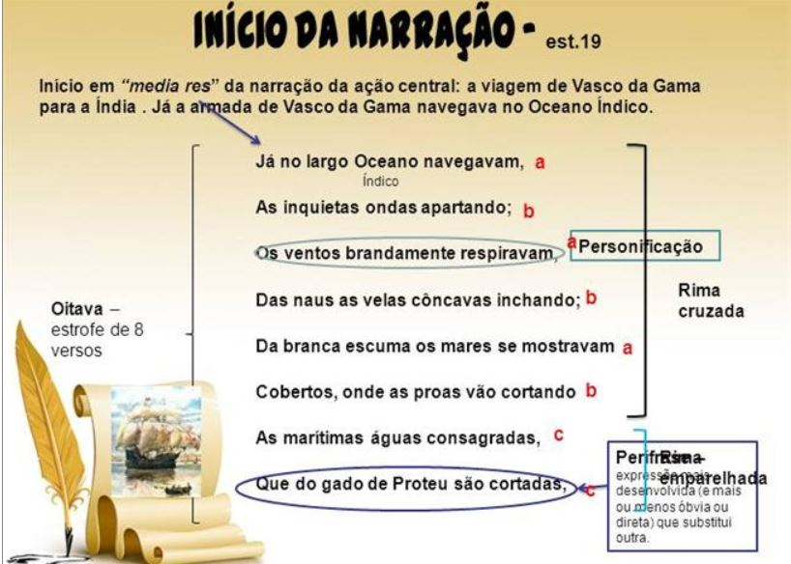
A rima é cruzada nos seis primeiros versos e emparelhada nos dois últimos.

Slide 6
PLANOS NARRATIVOS
A obra organiza-se em quatro planos: • Plano da Viagem: onde se relata a viagem de Vasco da Gama à Índia;constitui a ação central do poema; associado ao plano mitológico.
• Plano Mitológico: plano onde intervêm os deuses mitológicos.
• Plano da História de Portugal: plano onde se relatam os acontecimentos da História de Portugal.
• Plano das Considerações do Poeta: momentos de reflexão do poeta, que surgem sobretudo no final dos cantos.

Slide 8
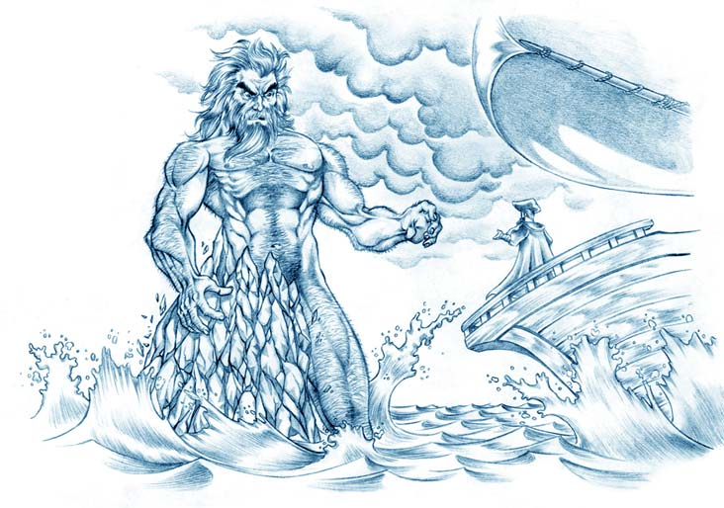

Slide 9
Gigante Adamastor
O Gigante Adamastor aparece no Canto V, quando Vasco da Gama e sua tripulação se dirigem ao Cabo das Tormentas, ou Cabo da Boa Esperança, personificado pela figura de Adamastor. Esse gigante da mitologia grega foi transformado em pedra por Peleu, marido de Tétis, ninfa pela qual Adamastor se apaixonara mas acabou sendo rejeitado.
Adamastor chama os portugueses de ousados por navegarem nas águas nunca conhecidas por outros, chegando aos confins do mundo.

Slide 10
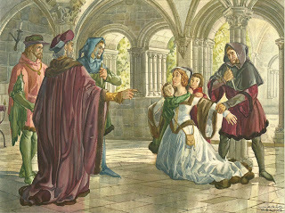

Slide 11
Inês de Castro O episódio de Inês de Castro aparece no Canto III e traz à tona a história de amor entre Inês e o príncipe Pedro. Ao saber da existência de tal envolvimento, o rei Dom Afonso manda executar a jovem, pois também estava preocupado com a ameaça política que ela apresentava, já que tinha parentesco com a nobreza de Castela. Porém, percebendo que o amor entre ela e seu filho era real, decide manter a jovem viva, mas o povo exige sua execução. Dom Pedro, ausente do reino na ocasião, inicia depois uma vingança contra os executores e coroa o cadáver de Inês, aquela “que depois de morta foi rainha”. Tal episódio mostra a presença do lirismo dentro da obra épica, pois entra em contraste com o resto da obra, já que apresenta uma figura feminina – Inês de Castro – como personagem central. Além de que Camões, por meio das falas que coloca na boca de Inês, leva o leitor a um universo emotivo, sentindo compaixão e partilhando do sofrimento das personagens.

Slide 12
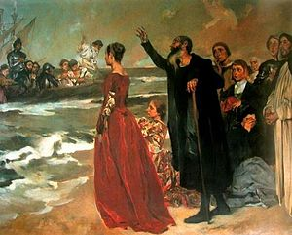

Slide 13
Velho de Restelo
Tal episódio encontra-se no Canto IV e nele, é vista uma certa mentalidade feudal, oposta ao expansionismo e às navegações, já que essas demonstravam os interesses da burguesia. Assim, o Velho faz uma antevisão profética dizendo que tais navegações são apenas buscas por fama e glória e que acabam sendo o motivo para o esquecimento do próprio país, Portugal, podendo, assim, trazer um futuro sombrio para a Pátria portuguesa.

Slide 14
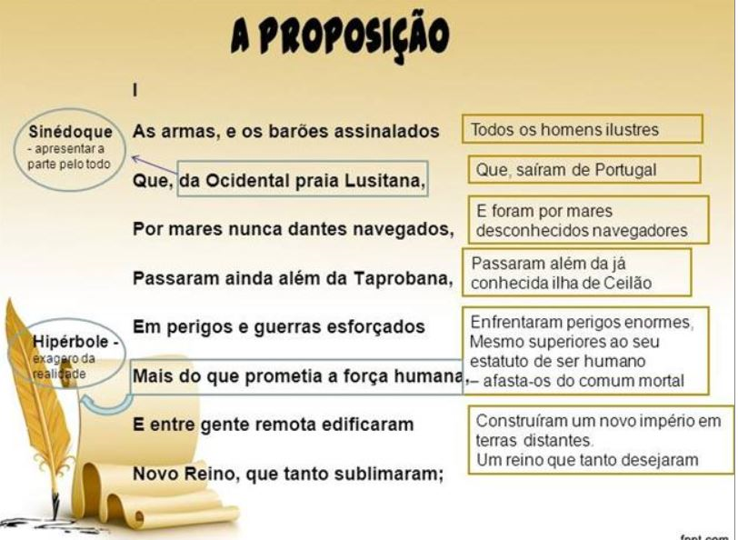

Slide 15
